Slide 1

Разработка стандарта социальных услуг на базе НКО
ИООО «Колыбель»
к.с.н., Задорожникова Е.Б.

Slide 2
Включение НКО в реестр Поставщиков социальных услуг обеспечивает:
  Уравнивание статуса государственных и негосударственных поставщиков
  Добровольное включение в реестр поставщиков социальных услуг по заявительному принципу
  Включение в индивидуальные программы в число рекомендуемых поставщиков и информирование об этом
  Налоговые льготы: право временно применять нулевую налоговую ставку на прибыль
  Право получать компенсацию за оказание социальных услуг
  Возможность предусматривать меры повышения квалификации и дополнительные социальные гарантии

Slide 3
Стандартизация
- деятельность по установлению норм, правил и характеристик в целях обеспечения достижения упорядоченности в отношении объектов стандартизации
Социальная услуга
Стандарт
- действие или действия в сфере социального обслуживания по оказанию постоянной, периодической, разовой помощи, в том числе срочной помощи, гражданину в целях улучшения условий его жизнедеятельности и (или) расширения его возможностей самостоятельно обеспечивать свои основные жизненные потребности.
- эталон (образец) структуры и содержания деятельности социальной организации по предоставлению гражданам социальных услуг, утвержденный необходимым образом и содержащий требования к продуктивности и качеству предоставления социальных услуг

Slide 4
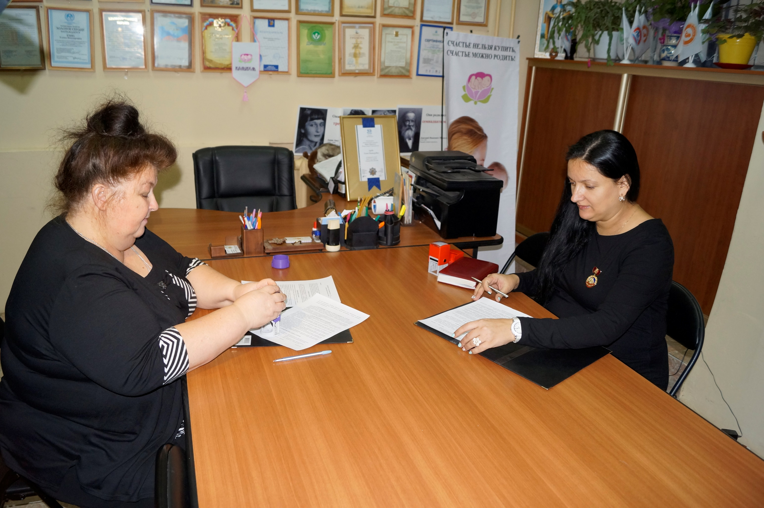

Slide 5
Нормативно-правовые основы разработки стандарта социальных услуг
ФЗ от 28.12.2013г. № 442-ФЗ «Об основах обслуживания граждан в Российской Федерации»
ГОСТ Р 52142-2003 «Социальное обслуживание населения. Качество социальных услуг»
ГОСТ Р 52496-2005 «Социальное обслуживание населения. Контроль качества социальных услуг»
ГОСТ Р 52881-2007 «Социальное обслуживание населения. Типы учреждений социального обслуживания семьи и детей»
ГОСТ Р 52885-2007 «Социальное обслуживание населения. Типы учреждений социального обслуживания семьи и детей»
ГОСТ Р 52886-2007 «Социальное обслуживание населения. Социальные услуги семье»

Slide 6
ПОРЯДОК ОРГАНИЗАЦИИ РАЗРАБОТКИ СТАНДАРТОВ СОЦИАЛЬНЫХ УСЛУГ
I этап «Подготовительный»
II этап «Разработка проекта стандарта»
III этап «Обсуждение проекта стандарта в профессиональной среде»
IV этап «Научная проработка проекта стандарта»
V этап « Общественное слушание»

Slide 7
МЕТОДИКА РАЗРАБОТКИ СТАНДАРТА СОЦИАЛЬНЫХ УСЛУГ
организационная подготовка;
сбор информации;
исследование;
разработка проекта стандарта;
апробация проекта стандарта;
обсуждение и экспертиза проекта стандарта;
утверждение стандарта;
внедрение стандарта;
мониторинг исполнения и пересмотр стандарта

Slide 8


Slide 9
Структура стандарта социальной услуги:
1) описание социальной услуги, в том числе ее объем;
2) сроки предоставления социальной услуги;
3) подушевой норматив финансирования социальной услуги (расчет стоимости 1 услуги);
4) показатели качества и оценку результатов предоставления социальной услуги;
5) условия предоставления социальной услуги, в том числе условия доступности предоставления социальной услуги для лиц с учетом ограничений их жизнедеятельности;
6) иные необходимые для предоставления социальной услуги положения.

